Slide 1
View
Controller
Model
클래스명 FronController
Servlet 최초 <분배>
public CommandFactory{
}
메인화면 ( main.jsp )
등록 / 검색 / 삭제
Package jdbcex.salgrade
class SalGradeVO{
}
등록화면 (insert.jsp)
SalGradeList
SalGradeVO , SalGradeDAO 객체활용
1. Salgrade 테이블 전체의정보를 DB에서 조회 request의 Attribute에 등록한후 list.jsp로 포워드
Package jdbcex.salgrade
class SalGradeDAO{
public ArrayList< SalGradeVO>
getSalGradeList(){
}
}
검색화면 (search.jsp)
클래스명
메소드명1
처리 내용
메소드명2
처리 내용
리스트조회 (list.jsp)

Slide 2
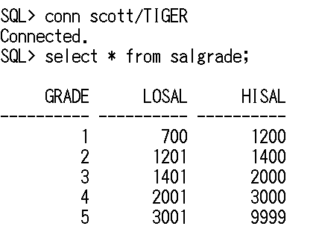
Salgrade 테이블에 다음과 같은 기능이 가능한 웹 프로그램을 작성을 위한 설계를 하세요.
등록
검색 – grade 값을 입력 받아 해당 grade의 losal과 hisal 검색하여 출력
삭제 - grade 값을 입력 받아 해당 레코드 삭제.

